Slide 1
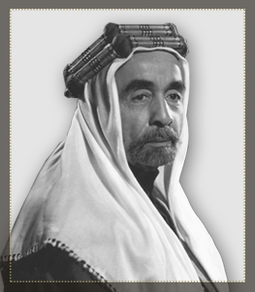
وُلد جلالة الملك عبدالله الأول، طيّب الله ثراه، في مكة المكرمة، في 4 نيسان 1882، واهتمّ منذ طفولته بتاريخ القبائل، وتعرّف على أعراف البدو وعاداتهم وتقاليدهم، وتشبّع بثقافتهم، فكان لذلك أثره البالغ في شخصيته.
واستجابة لنداء أهل البلاد، انتقل المير عبدالله إلى عمّان، فبلغها يوم 2 آذار 1921. والتقى بالوزير بالوزير البريطاني ونستون تشرشل في القدس، وتم الاتفاق على أن تعترف بريطانيا بإمارة مستقلة في شرق الأردن تحت الانتداب.

Slide 2
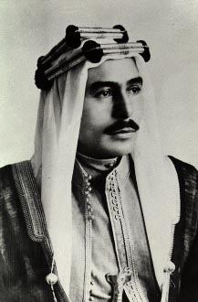
ولّى الملك طلال الحكم بعد اغتيال والده بالرصاص في مدينة القدس، وبالرغم من قصر مدة حكمه التي دامت لسنة إلا أنه حقق العديد من الإنجازات من أهمها إصدار دستور عام 1952

Slide 3
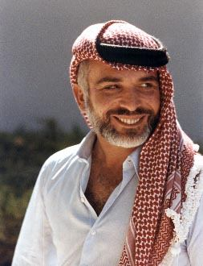
بعد مرض الملك طلال بن عبد الله قرر البرلمان الاردنى تنحيته عن عرش المملكه الاردنيه الهاشميه و التنازل عنه لولى عهده الحسين بن طلال يوم 11 اغسطس 1952
وكان فى سنه 1956 بدا فى تعريب قياده الجيش العربى الاردنى بعدما عزل قائده الانجليزى جلوب باشا من منصبه , ورفض استغلال الولايات المتحده لقواعدها العسكريه الموجوده فى الاردن فى الاعتداء على مصر وقت العدوان التلاتى
كان له العديد من الانجازات اذ انتعش الأردن في عهده اقتصاديا وعسكريا واجتماعيا

Slide 4
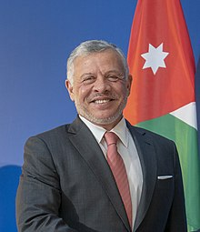
وُلد الملك عبد الله الاول في عمان ليكون أول أنجال الملك الحسين بن طلال من زوجته الثانية ذات الأصل البريطاني الأميرة منى الحسين
عيَّنه الملك الحسين وليًّا لعهده مرةً أخرى؛ ليخلفه في الحكم بعد عودته من رحلة علاجٍ في الولايات المتحدة الأمريكية عام 1999
دأ عهده بنموٍ كبير في الاقتصاد الأردني استمر حتى الأزمة الاقتصادية العالمية عام 2008 م. وقد كان له دور كبير في عملية جذب الاستثمارت الأجنبية للأردن وبناء علاقاتٍ اقتصاديةٍ تعاونيةٍ مع عددٍ من الدول العربية والأجنبية.

